Slide 1
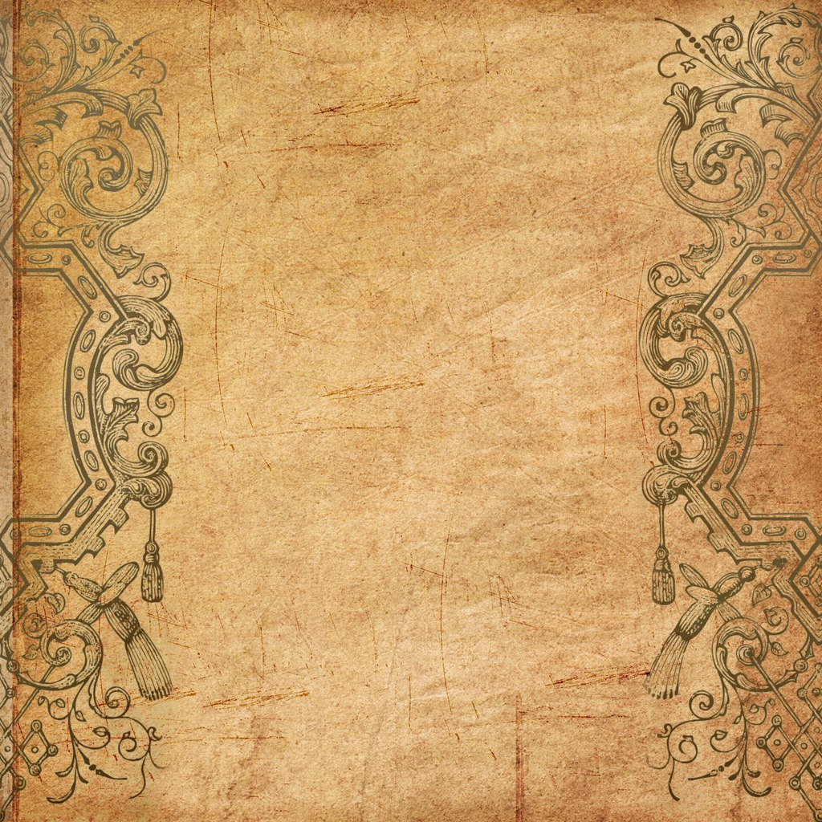
The real name of this author is Charles Latwidge Dodgson (1832-1898), English writer and mathematician. He was born on January 27, 1832 in the village of Darsbury (Cheshire) in a large family of a rural priest. Even as a child, Charles was fond of literature. The future writer wanted to become a priest, like his father, so he entered the University of Oxford at the Faculty of theology, but there he became interested in mathematics.
Then he taught mathematics for a quarter of a century at Christchurch College, Oxford (1855-1881). On July 4, 1862, the young professor Dodgson went for a walk with the family of his friends Liddell. During this walk for Alice Liddell and her two sisters, he told a fairy tale about Alice's adventures. In 1865, Alice in Wonderland was published as a separate book. However, Dodgson, who had already taken the priesthood by that time, could not sign it with his name. He took the pseudonym _____________. The author himself considered "Alice" a fairy tale for adults and only in 1890 released her children's version.

Slide 2
After the release of the first edition of the fairy tale, many letters came from readers asking them to continue the fascinating story. He wrote "Alice through the Looking Glass" (published in 1871). The knowledge of the world through the game, proposed by the writer, has become a common technique in children's literature. Books about Alice are not the only works of this author. In 1867, he left England for the only time in his life, going to Russia with his friend. Dodgson described his impressions in the "Russian Diary". He also wrote poems for children and the book "Sylvia and Bruno". The writer himself considered the main business of his life to be a serious mathematical work dedicated to the ancient Greek scientist Euclid. Modern experts believe that Dodgson made the main scientific contribution with his works on mathematical logic. Both children and adults are happy to read his fairy tales. The writer died on January 14 , 1898 in Guildford

Slide 3
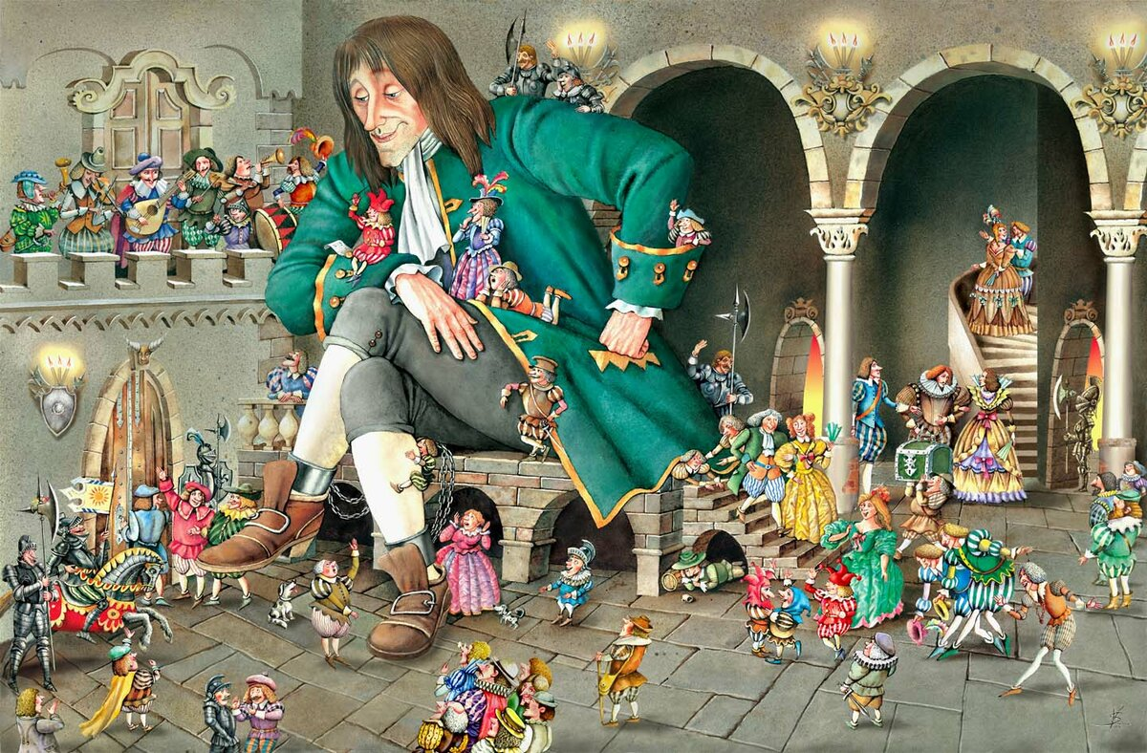

Slide 4
Ide livere dupbot hmypisto lsinthes ameman nerasIhad donemy scimitar, an dthenmyp ouch ofpo wderan dbull ets… Ili kewi sedeliver edupmywa tch, which htheempero rwasverycuri oustos ee,andc omman dedtwoof histalle st yeomen ofth eguar ds to earit onapoleupont heirshou lders, as draymen inEn glanddoaba rrelof ale. Ithe ngaveu pmysilve rand coppe rmoney, mypu rse, wit hninelar gepieceso fgold, andso mesmal leron es; mykni feand razor, mycom bandsil ver snuffbox, myhan dkerchi efandjourn al-book

Slide 5
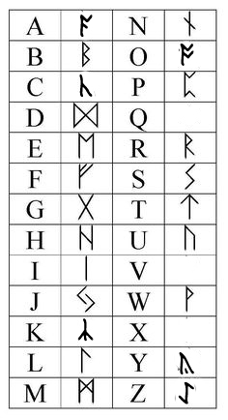
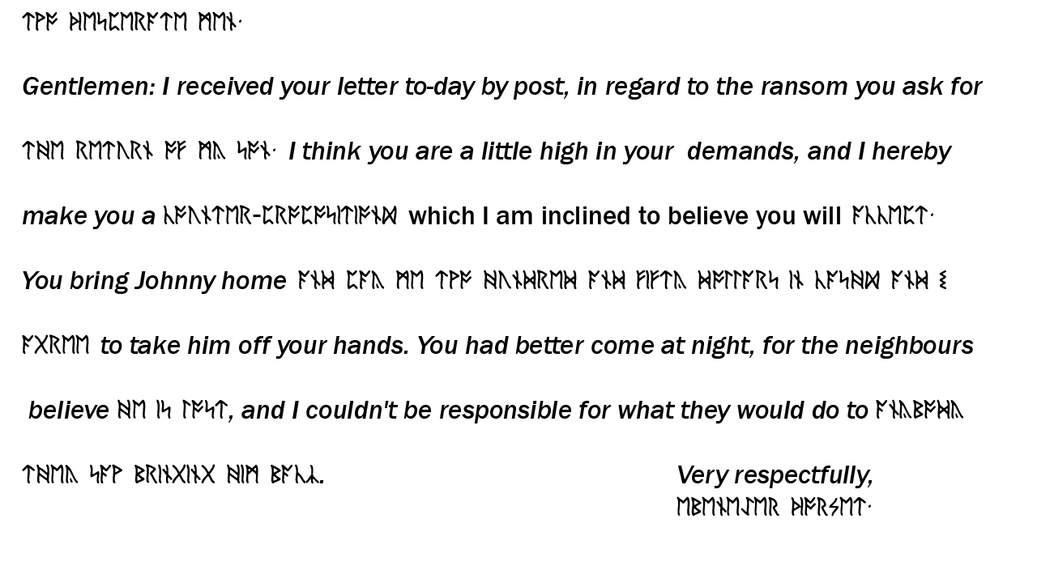

Slide 6
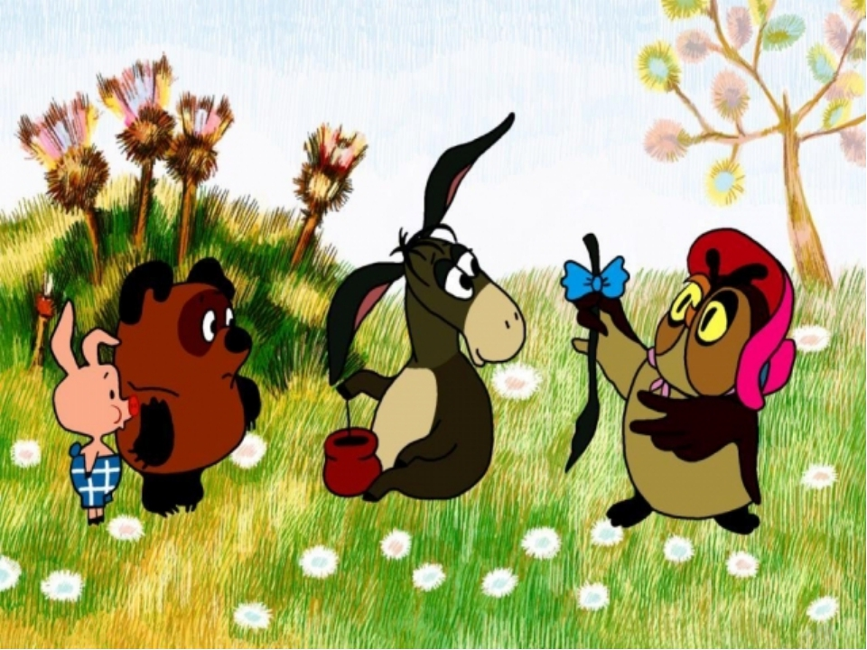

Slide 7
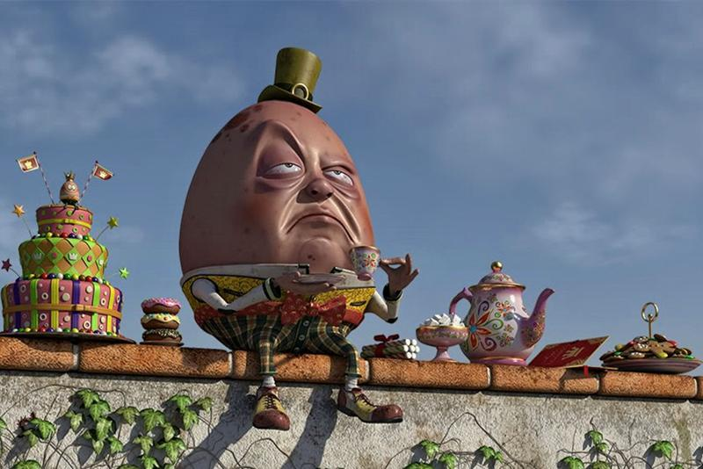
‘Humpty Dumpty sat on a wall:
Humpty Dumpty had a great fall.
All the King’s horses and all the King’s men
Couldn’t put Humpty Dumpty in his place again.’
LEWIS CARROLL

Slide 8
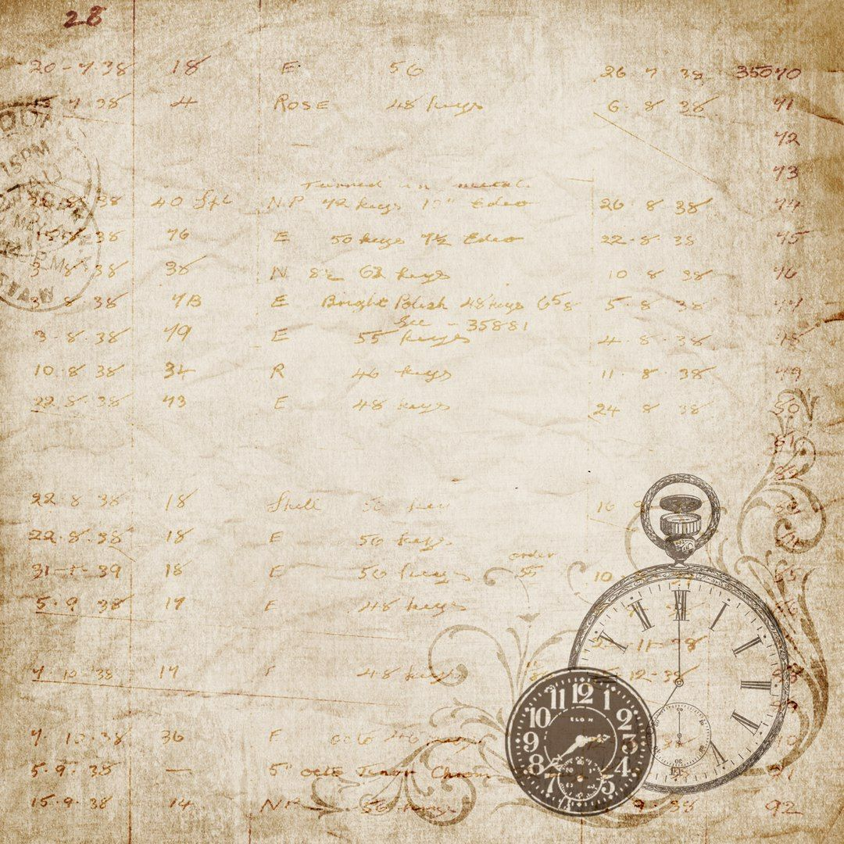
C | M | 1G | J | M | B | E | G | 5M | K
G | 4C | A | R | R | O | L | L | I | A
M | X | L | N | 2D | 7W | O | 3O | L | F
S | T | 6S | W | I | F | T | H | N | Z
A | F | W | B | C | H | B | E | E | F
U | 8T | O | L | K | I | E | N | R | P
I | W | R | Q | E | C | F | R | J | D
O | N | T | D | N | A | E | Y | O | U
Y | I | H | G | S | K | N | V | C | L
V | S | Y | X | H | L | W | H | T | D

Slide 9
14 августа 1867, Кингстон-апон-Темс, Суррей — 31 января 1933, Лондон) — английский прозаик и драматург, автор знаменитого цикла «Сага о Форсайтах», лауреат Нобелевской премии по литературе (1932) John____________
7 февраля 1812 года, Портсмут, Англия — 9 июня 1870 года, Хайэм (англ.)русск., Англия) — английский писатель, стенограф, репортёр, романист и очеркист. Классик мировой литературы, один из крупнейших прозаиков XIX века, он стал самым популярным англоязычным писателем ещё при жизни. Самые знаменитые романы этого писателя: «Посмертные записки Пиквикского клуба», «Оливер Твист», «Николас Никльби», «Дэвид Копперфилд», «Холодный дом», «Повесть о двух городах», «Наш общий друг», «Большие надежды», «Тайна Эдвина Друда».
Charles John Huffam___________________
3. 11 сентября 1862 года, Гринсборо, Северная Каролина — 5 июня 1910 года, Нью-Йорк) — американский писатель, признанный мастер короткого рассказа. Его новеллам свойственны тонкий юмор и неожиданные развязки. Одни из наиболее известных его произведений: «Дары волхвов», «Вождь краснокожих», «Последний лист» и др.
_О`_________________
4. 27 января 1832 — 14 января 1898) — английский писатель, математик, логик, философ, диакон и фотограф. Наиболее известные произведения — «Алиса в Стране чудес» и «Алиса в Зазеркалье», а также юмористическая поэма «Охота на Снарка».Профессор математики Оксфордского университета (1855—1881) Lewis _____________

Slide 10
5. 18 января 1882, Лондон — 31 января 1956, Хартфилд) — британский писатель, наиболее известный как автор сказочных повестей о «медведе с опилками в голове» — Винни-Пухе. Принимал участие в Первой мировой войне. Много лет был сотрудником английского юмористического журнала «Панч». Сочинять истории о Винни-Пухе Милн начал для своего сына Кристофера Робина Милна (1920—1996). До выхода в свет книг о Винни-Пухе Милн уже был довольно известным драматургом, однако успех Винни-Пуха приобрёл такие широкие масштабы, что другие его произведения сейчас практически неизвестны.
Alan Alexander ______________
6. 30 ноября 1667 года, Дублин, Ирландия — 19 октября 1745 года, там же) — англо-ирландский писатель-сатирик, публицист, философ, поэт и общественный деятель, англиканский священник. Наиболее известен как автор сатирико-фантастического романа «Путешествия Гулливера», в котором остроумно высмеял человеческие и общественные пороки. Жил в Дублине (Ирландия), где служил деканом (настоятелем) собора Святого Патрика.
Jonathan ____________
7. 25 января 1882, Кенсингтон, Мидлсекс, Англия — 28 марта 1941, Льюис, Суссекс, Англия) — британская писательница и литературный критик. Ведущая фигура модернистской литературы первой половины XX века.
Virginia ____________
8. 3 января 1892 года, Блумфонтейн, Оранжевая Республика — 2 сентября 1973 года, Борнмут, Англия) — английский писатель и поэт, переводчик, лингвист, филолог. Один из самых известных писателей, автор более двухсот различных публикаций (37 книг, 63 статьи, 121 перевод) и множества незавершённых работ. Наиболее известен как автор классических произведений «высокого фэнтези»: «Хоббит, или Туда и обратно», «Властелин колец» и «Сильмариллион».
John Ronald Reuel _______________

Slide 11
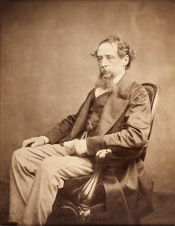
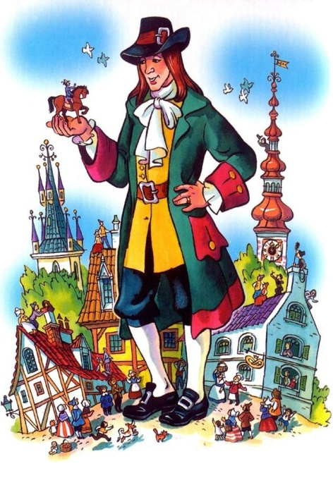
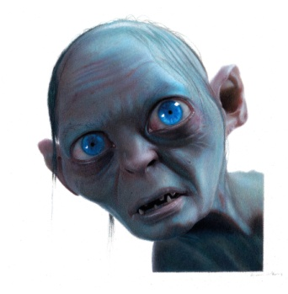
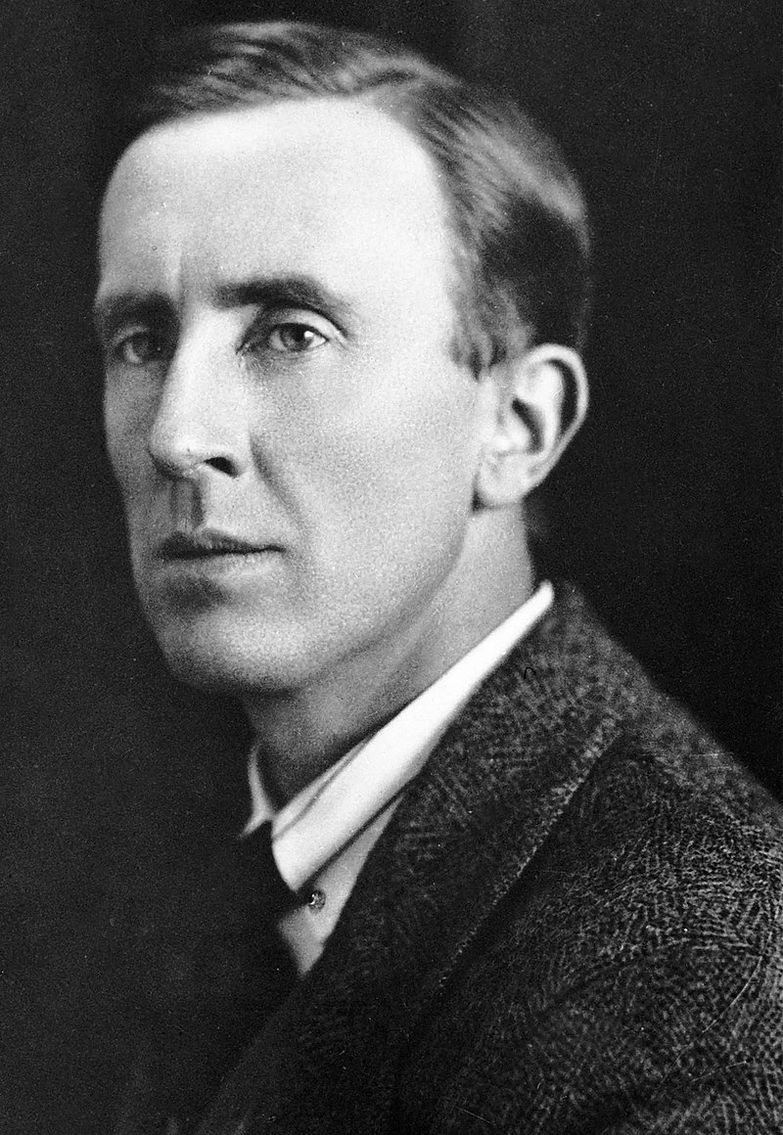
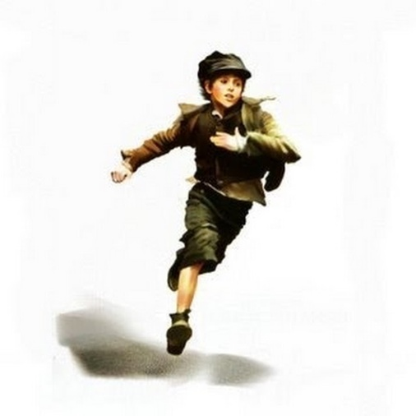
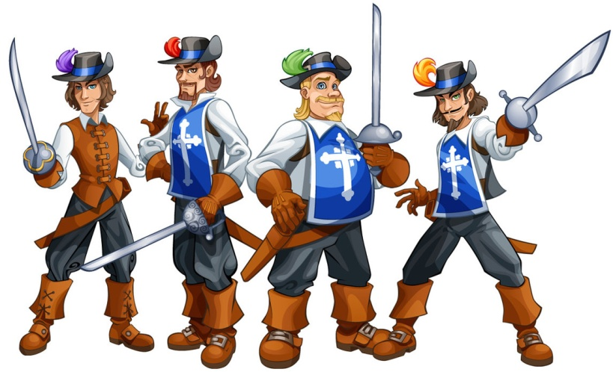
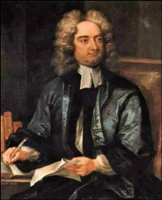
Match a character with its author (there is one odd)
Чарльз Диккенс Charles Dickens
Джон Рональд Руэл Толкин John Ronald Reuel Tolkien
Джонатан Свифт Jonathan Swift

Slide 12
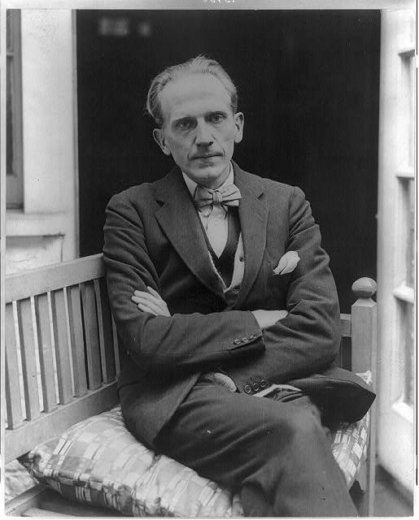
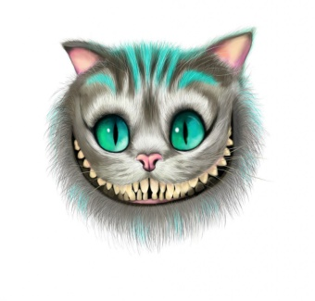
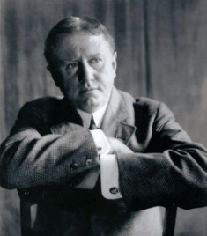
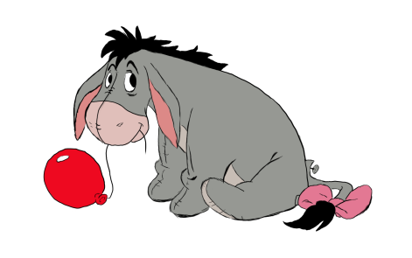
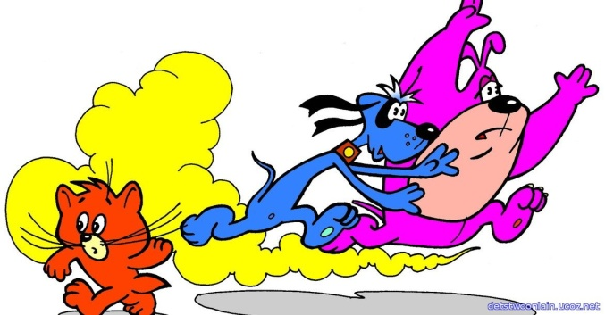
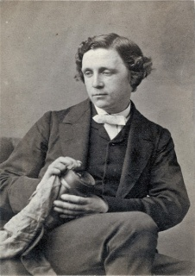
Алан Милн Alan Milne
О. Генри O. Henry
Льюис Кэрролл Lewis Carroll

Slide 13
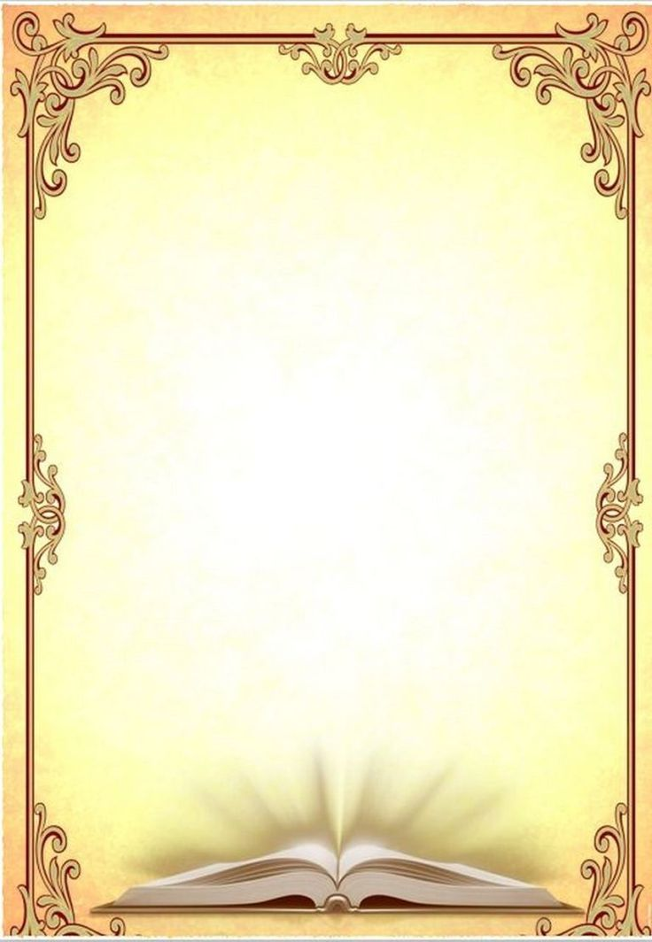
LITERATURE TEST
1. Произведение Джонатана Свифта, в котором главный герой попал в страну с очень маленькими людьми:
n)“A Tale of a Tab”
k)“The Battle of the Books”
l)“Travels into Several Remote Nations of the World”, in four Parts. By Lemuel Gulliver”
2. Как звали мальчика из произведения А.Милн, который дружил с плюшевым мишкой?
e)Christopher
m)Winnie
o)Oliver

Slide 14
3. Кто из этих писателей не был англичанином?
t)William Blake
u)Charles Dickens
a)Jules Verne
4. Какое из этих произведений Дж.Р.Р.Толкиена было написано первым?
r)“The Hobbit or There and Back Again”
p)“The Lord of the Rings”
s)“The Road Goes Ever On”

